Slide 1
停电作业安全培训
北区变电站110 kV开关设备改造工程（UW-2291）
严格执行两票三制，全面落实五防要求
Notes:
开场：本次培训面向参与UW-2291项目停电作业的全体人员，时长约45分钟。
培训结束后进行闭卷考试，80分及格。

Slide 2
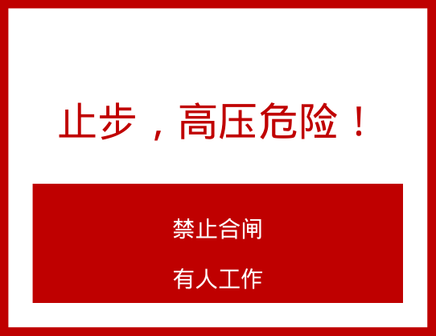
作业前准备
开工前召开班前会，交代工作任务、安全措施和危险点
倒闸操作由运维单位人员执行，施工人员不得擅自操作
110 kV设备不停电时的安全距离为1.5 m
6月7日至6月10日为保电期，暂停一切计划停电作业
Notes:
保电期间如遇紧急缺陷，须经运维单位和电网调度中心批准后方可处理。

Slide 3
什么是“五防”
防止误分、误合断路器
防止带负荷拉、合隔离开关
防止带电挂（合）接地线（接地刀闸）
防止带接地线（接地刀闸）合断路器（隔离开关）
防止误入带电间隔
Notes:
“五防”是防止电气误操作的五项基本要求，由防误闭锁装置实现。
严禁擅自解除防误闭锁装置。

Slide 4
什么是“两票三制”
两票：工作票、操作票
三制：交接班制、巡回检查制、设备定期试验轮换制
无票作业一律按违章处理
安全第一、预防为主、综合治理
Notes:
“两票三制”是电力安全生产的基本制度，本项目所有停电作业均须严格执行。
严禁擅自解除防误闭锁装置。

